Slide 1

Брошь из фетра
Школа пожилого возраста
Направление «декоративно-прикладная деятельность»
ПРЕПОДАВАТЕЛЬ
Специалист по социальной работе
Миронова Татьяна валентиновна

Slide 2
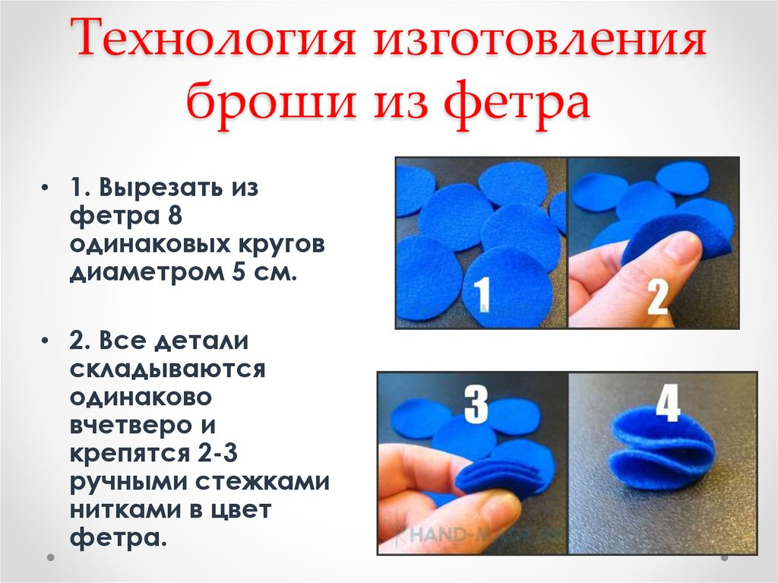
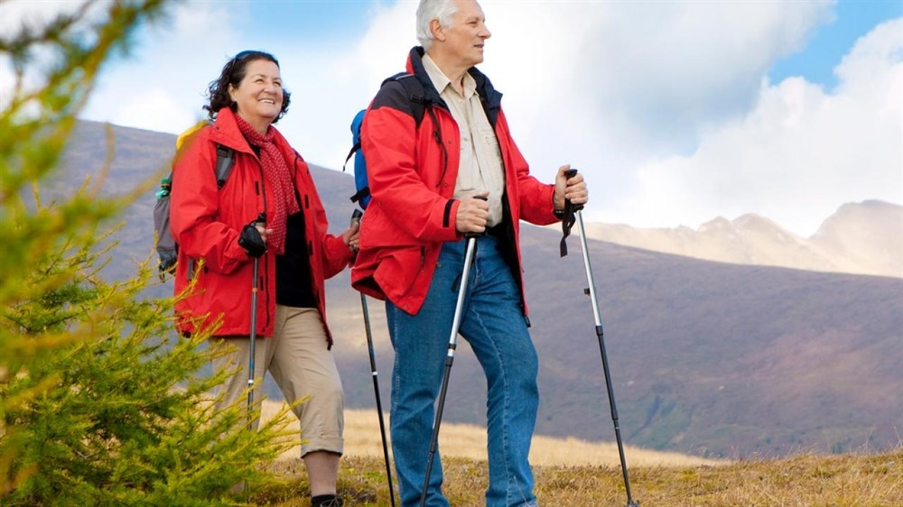

Slide 3
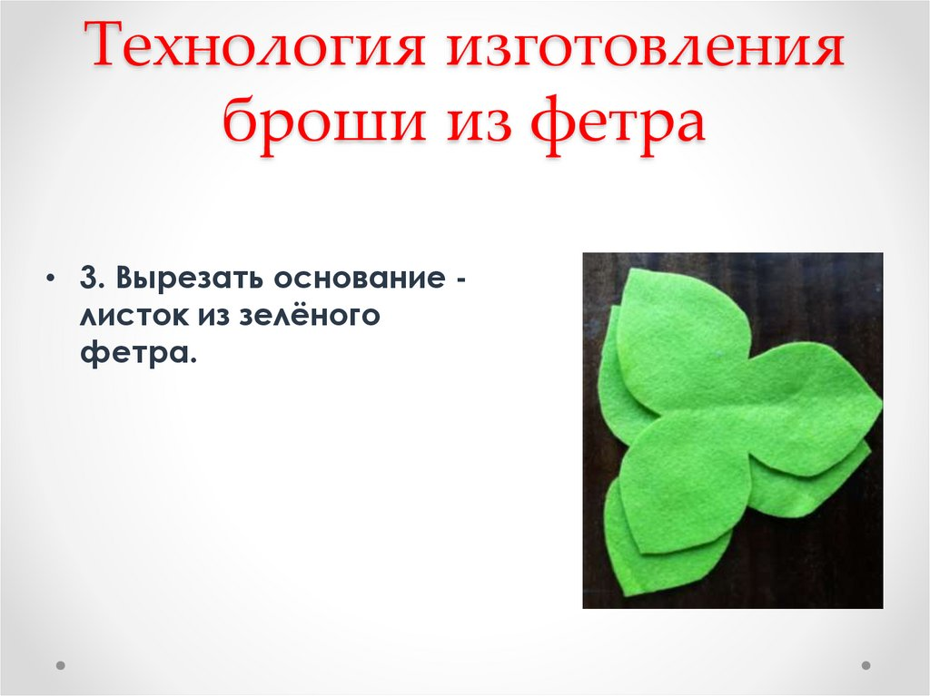

Slide 4
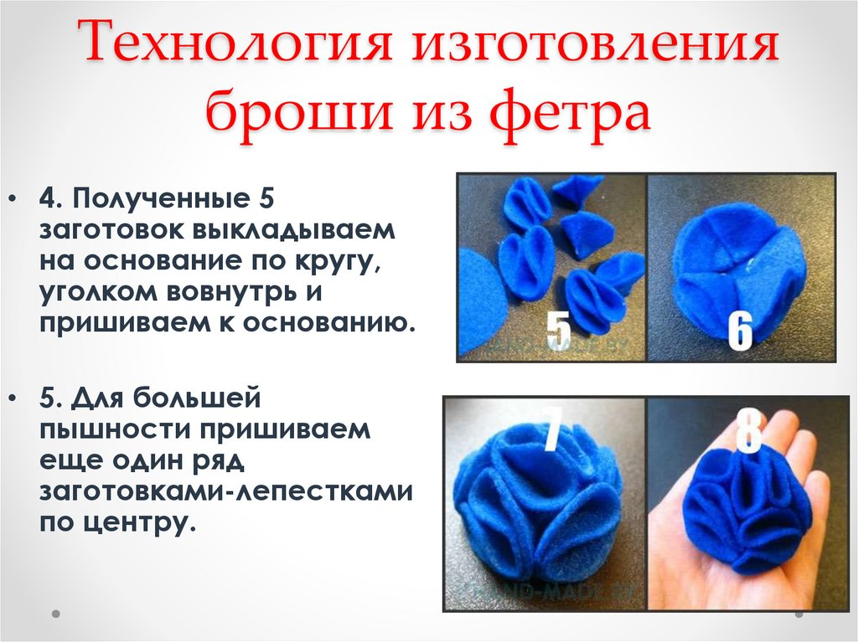
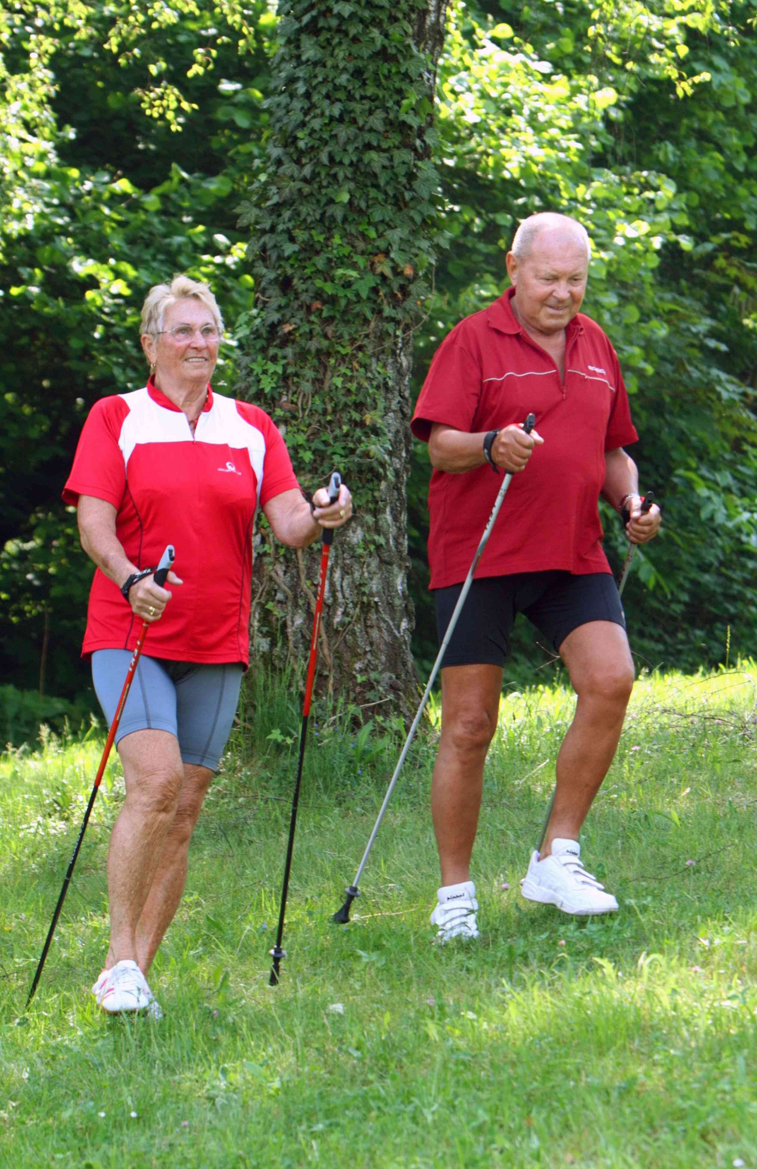

Slide 5


Slide 6
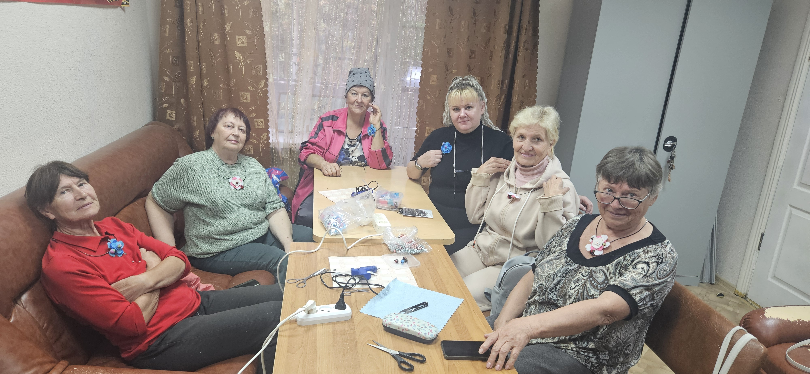

Slide 7
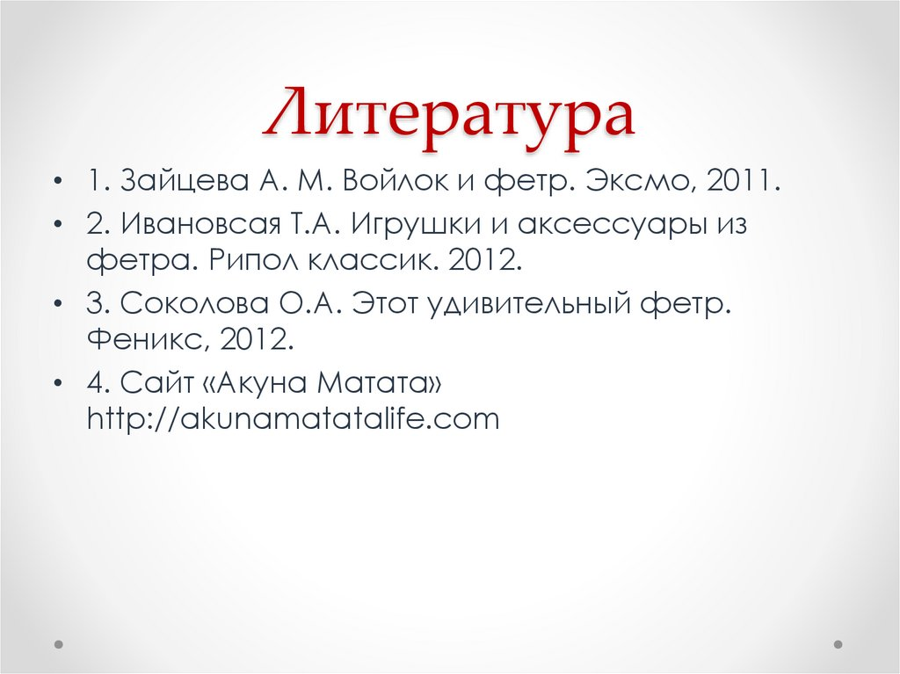

Slide 8

БУДЬТЕ
АКТИВНЫ И здоровЫ!
Информацию подготовила специалист по социальной работе Миронова Татьяна Валентиновна
(участок № 1)
(в работе были использованы материалы всемирной сети Интернет: https://mgbsmp.ru)

